Slide 1
Информационный проект на тему:
«Гений земли русской»

Slide 2
Цели и задачи проекта:
ПРОВЕСТИ исследование гениальности Михаила Васильевича Ломоносова;
ВЫЯВИТЬ истоки развития одарённости и таланта;
ПРОАНАЛИЗИРОВАТЬ научное наследие.

Slide 3
Гипотеза:
Гениями рождаются или становятся?

Slide 4
Этапы работы над проектом:
I – Знакомство с информационными источниками;
II - Изучение биографии М.В. Ломоносова;
III– Погружение в научное наследие;
IV –Подведение итогов.

Slide 5
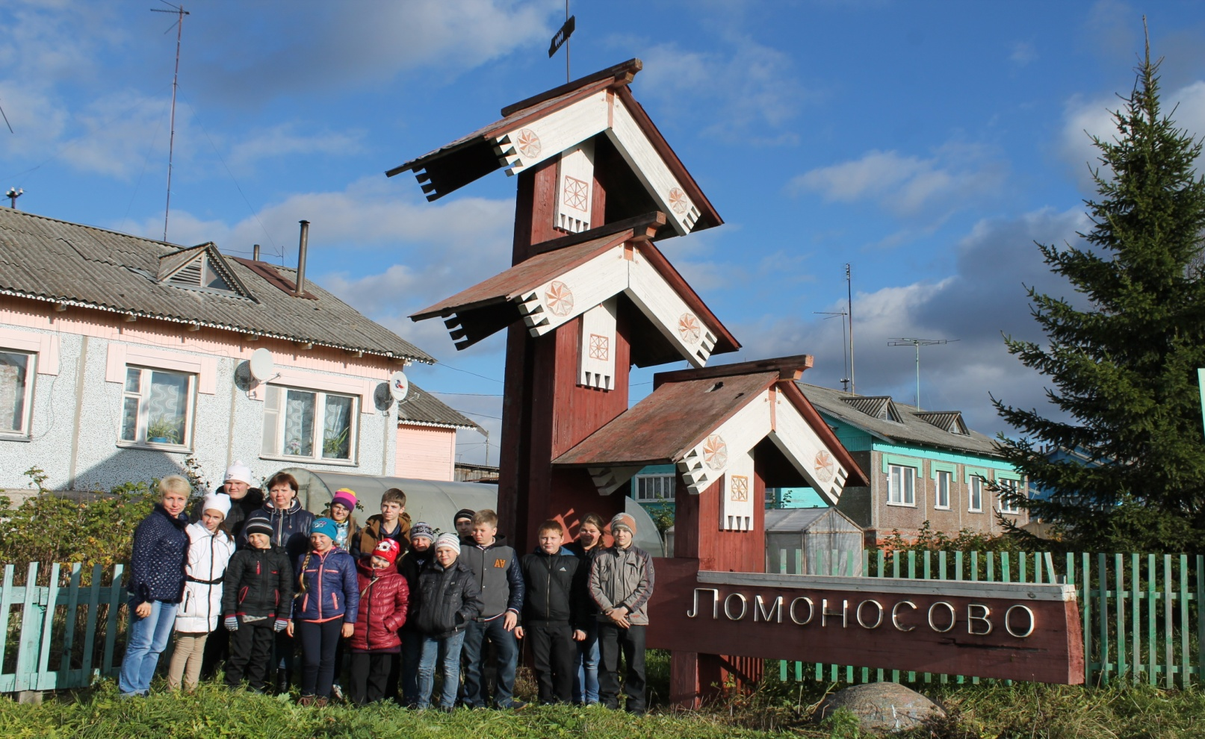
Мы живём в Архангельской области. Это наш родной край.
2 октября 2015 года мы побывали в селе Ломоносово Холмогорского района
Архангельской области. Именно здесь родился и вырос выдающийся человек – великий учёный Михаил Васильевич Ломоносов.

Slide 6
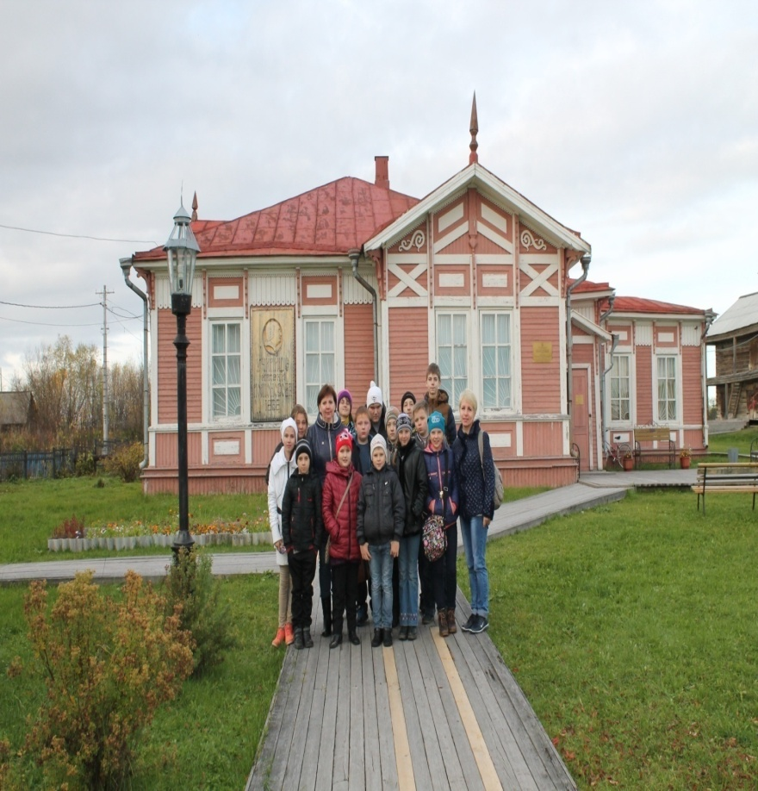
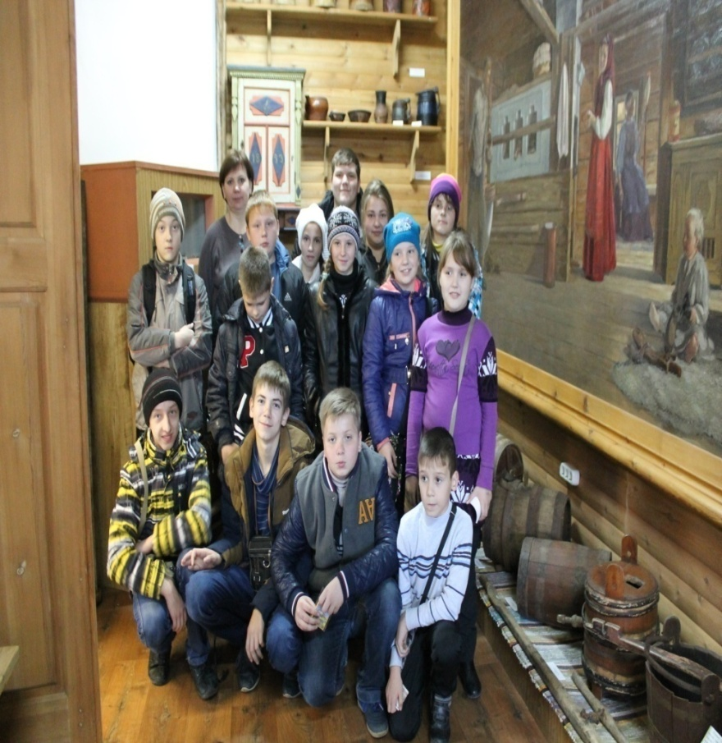
Мы посетили историко-мемориальный музей М.В.Ломоносова,

Slide 7
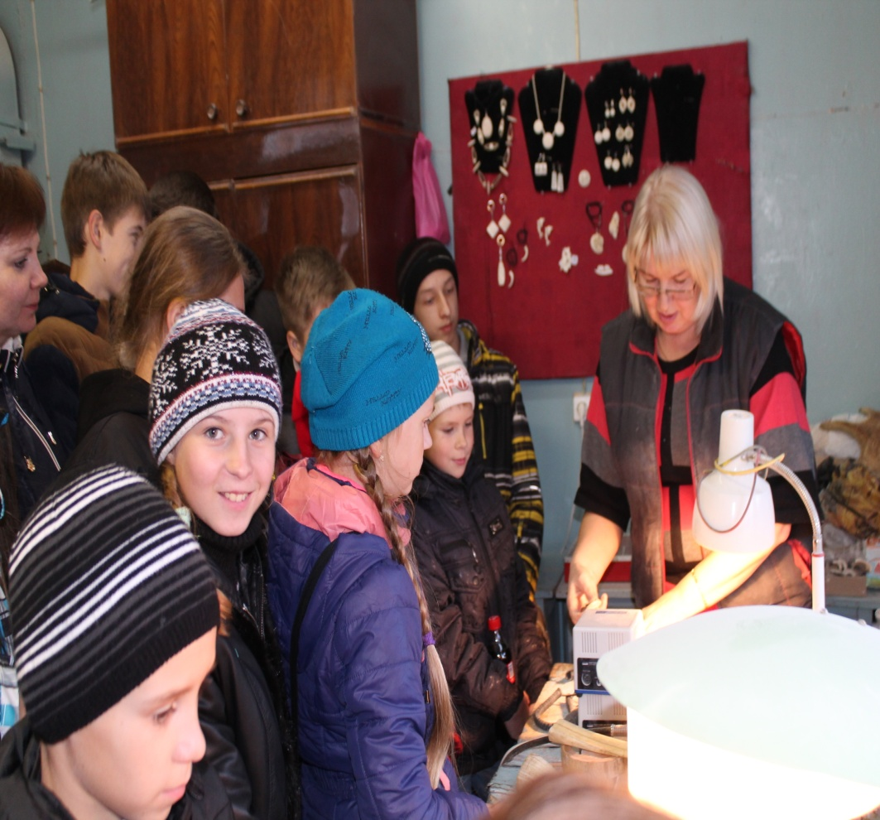
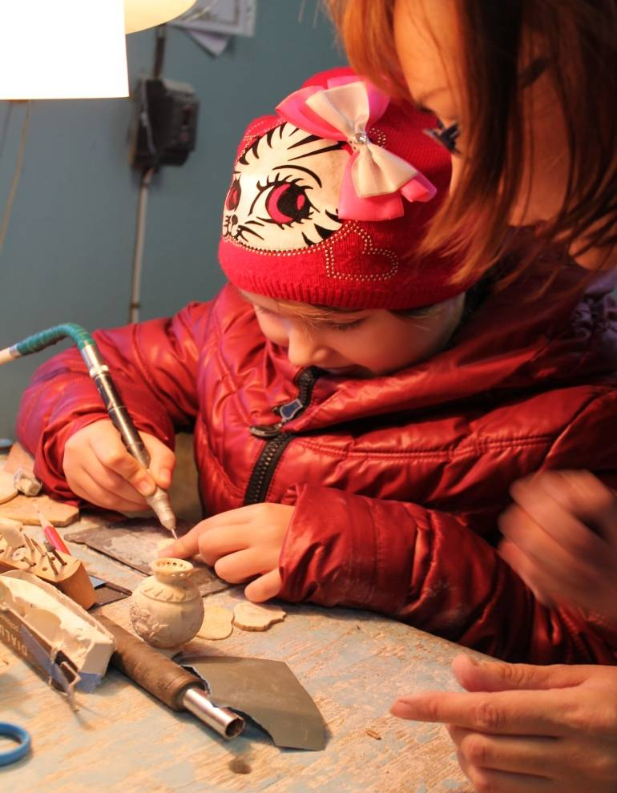
косторезную мастерскую,

Slide 8
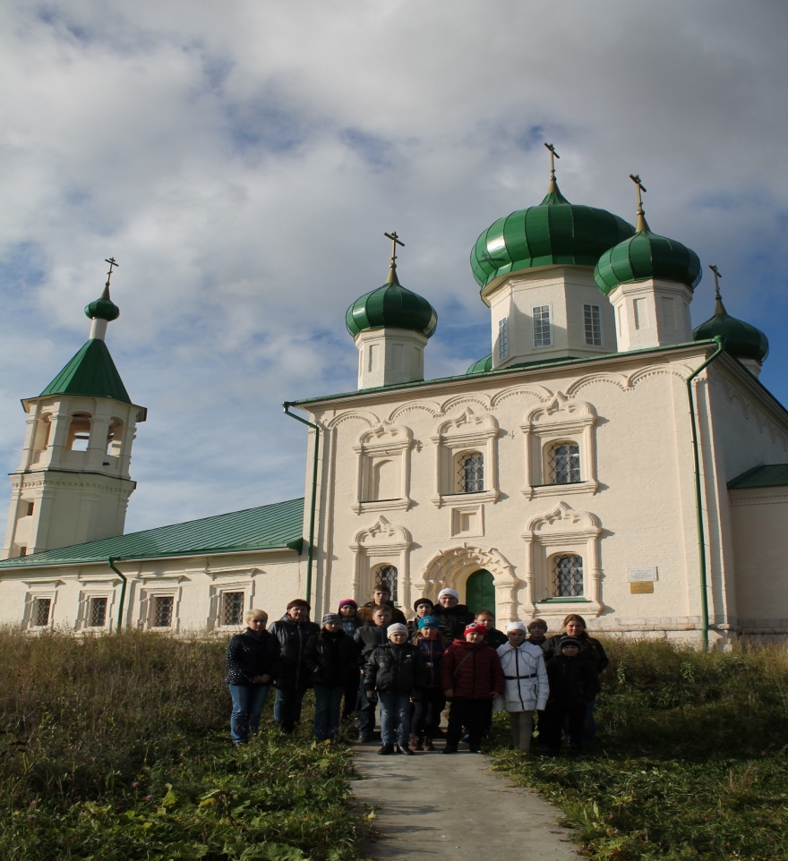
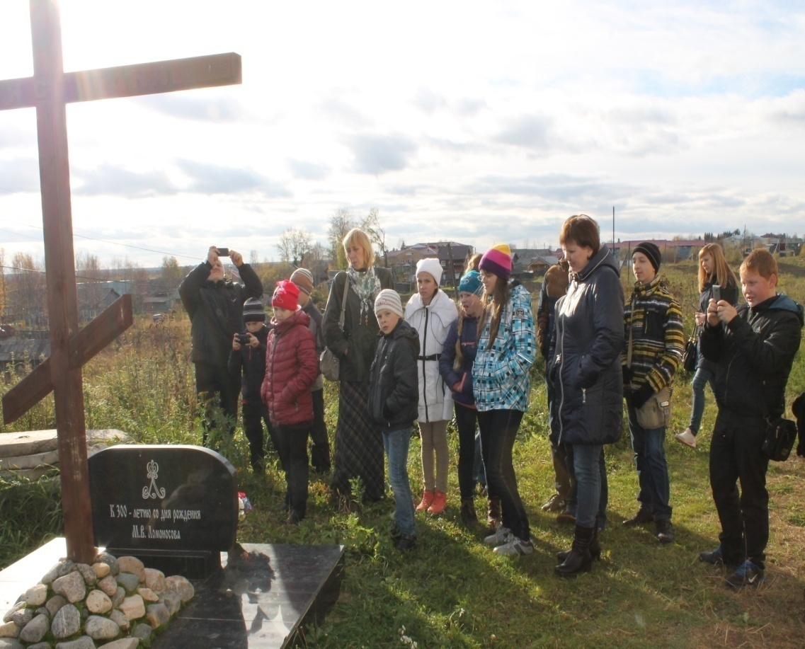
церковь Дмитрия Солунского, где крестили маленького Михаила и крест родителям М.В. Ломоносова.

Slide 9
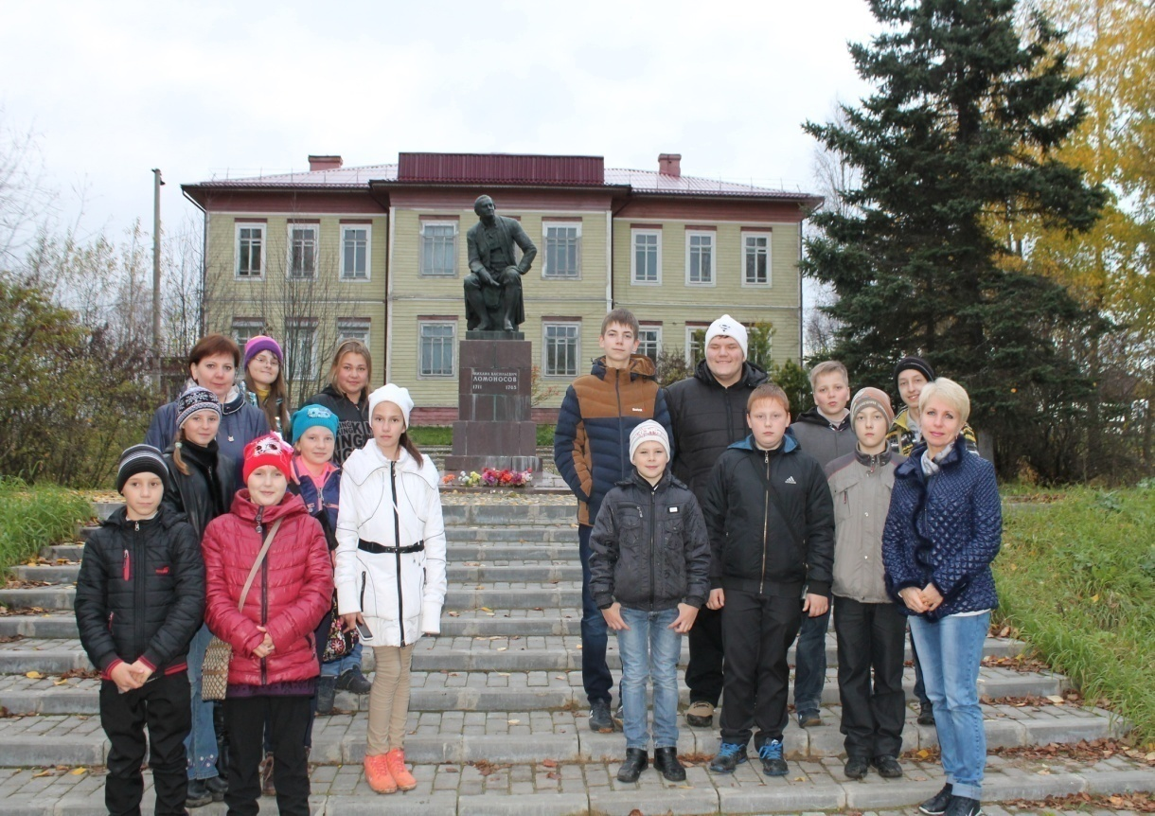
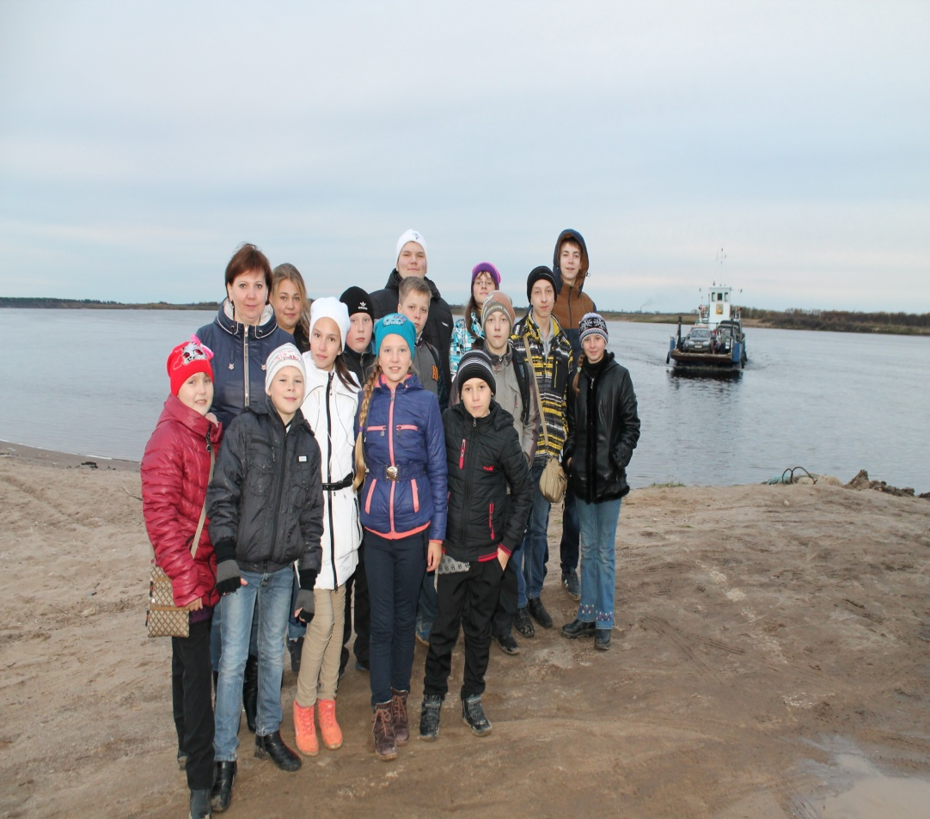
Были у памятника М.В.Ломоносову.
Возвращаясь домой, мы поняли, что Ломоносов – это лучший человек нашего родного края. Ещё его называют гением земли русской, потому что он был всесторонне развитым человеком, который внёс свой весомый вклад в развитие науки и искусства.

Slide 10
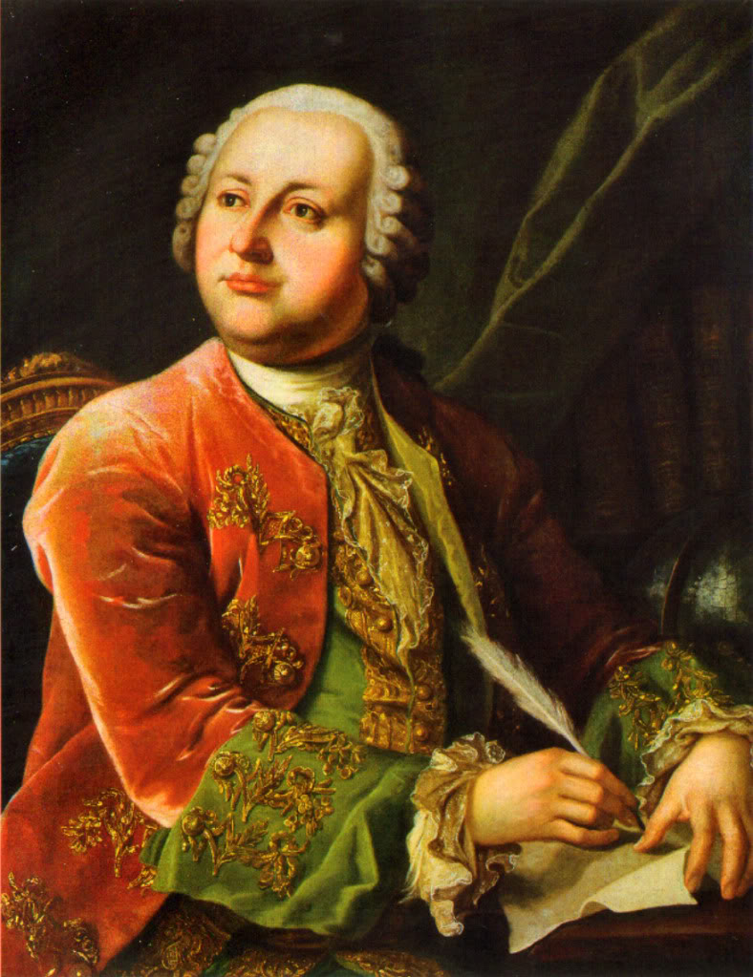
«Гений земли русской»
Ломоносов родился 19 ноября 1711 года в деревне Мишанинская Архангельской губернии, в крестьянской семье. С десяти лет вместе с отцом ходил в море на ловлю рыбы. Трудности морского промысла укрепили в характере юноши отвагу, выносливость, находчивость.
Мальчик рано научился читать. Обучил его грамоте дьячок местной церкви Семён Никитич Сабельников. Юноша Ломоносов часто помогал односельчанам в составлении прошений и деловых бумаг, писал за неграмотных письма. Пристрастившись к чтению, он потянулся к знаниям.
Ломоносов как сын крестьянина не мог поступить в единственную в Холмогорах словесную школу и решил попытать счастья в Москве. Зимой, в мороз, вопреки воле отца, вместе с попутным рыбным обозом он направился в Москву.
В 19 лет Ломоносов впервые сел за парту. Скрыв своё происхождение ( ему пришлось выдать себя за сына дворянина ), он поступил в Славяно-греко-латинскую академию. Блестящие способности юноши проявились здесь в полной мере. Через шесть лет в награду за успехи он был направлен в Германию для дальнейшей учёбы.
Ломоносов был великим физиком , химиком, астрономом, поэтом, географом, историком, металлургом, инженером-конструктором, просветителем, государственным деятелем, художником, возродившим древнее искусство мозайки.
Трудно представить себе, как мог один человек сделать так много в самых разных областях знания.
Народ нашей страны любит, ценит и хранит память о Ломоносове. Его имя носят улица, мост и одна из площадей Петербурга. Именем великого учёного названы горный хребет, кратер на невидимой стороне Луны, одна из малых планет и минерал.
Михаил Васильевич Ломоносов –
великий русский учёный.
( 19 ноября 1711 – 4 апреля 1765 )

Slide 11
Погружение в научное наследие великого учёного:
Ломоносов – великий химик и физик;
Ломоносов –астроном;
Ломоносов - великолепный поэт;
Ломоносов – создатель «Российской грамматики»;
Ломоносов и его открытия в географии;
Ломоносов – художник;
Ломоносов – основатель Московского государственного
университета.

Slide 12
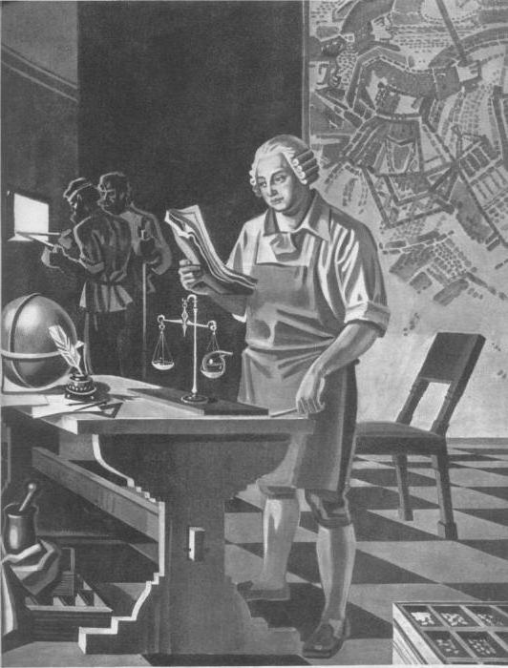
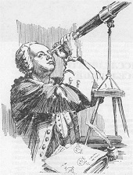
Ломоносов –
великий химик И физик
Он открыл, что все тела состоят из мельчайших частиц – молекул и атомов, которые при нагревании движутся быстрее, а при охлаждении – медленнее.
Ломоносов –астроном
Он утверждал, что Вселенная бесконечна. Он сам сконструировал телескоп для наблюдения за звёздами и планетами. Крупнейшим достижением Ломоносова в области астрономии было открытие атмосферы на Венере. Лишь через сто с лишним лет астрономы смогли повторить это наблюдение.

Slide 13
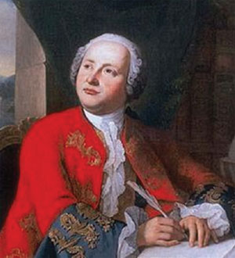

Ломоносов -
великолепный поэт
В своих стихах он воспевал военную Славу России, любовь к учению, наукам:
О вы, счастливые науки!
Прилежны простирайте руки
И взор до самых дальних мест.
Пройдите землю и пучину
И степи, и глубокий лес…
Везде исследуйте всечастно,
Что есть велико и прекрасно.
Ломоносов –
создатель «Российской грамматики»
На основе глубокого изучения современной ему письменной и устной русской речи Ломоносов создал « Российскую грамматику», которая явилась первым подлинно научным трудом по грамматике русского языка и почти в течение века сохраняла огромное практическое значение. Эта книга была первой научной грамматикой русского языка, первым сводом правил русских слов.
Грамматика Ломоносова стала самым популярным в 18 веке учебным пособием. Несколько поколений русских людей обязаны ей своей грамотностью.

Slide 14
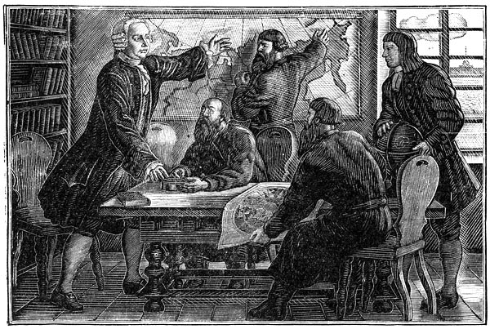
Ломоносов и его открытия в географии
Изучил вопросы морского дела, морской географии, составил описание всех морей и океанов, исследовал полярное сияние, составил карту Северного Ледовитого океана и схему морских течений в нём.
Организовывал географические экспедиции во многие Российские отдалённые губернии, чтобы узнать о полезных ископаемых, о том, какое количество населения проживает в той или иной местности, какой национальности и чем занимается.

Slide 15
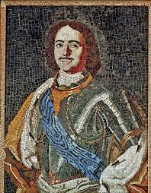
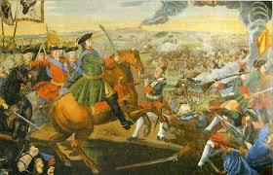
Ломоносов - художник
Возродил древнее искусство мозайки. Недалеко от Петербурга он построил фабрику, где по его рецептам изготавливали стекло разных цветов и оттенков. Из разноцветных непрозрачных стёклышек ( смальт ) он создал несколько прекрасных мозаичных картин:
« Пётр Первый» «Полтавская баталия»

Slide 16
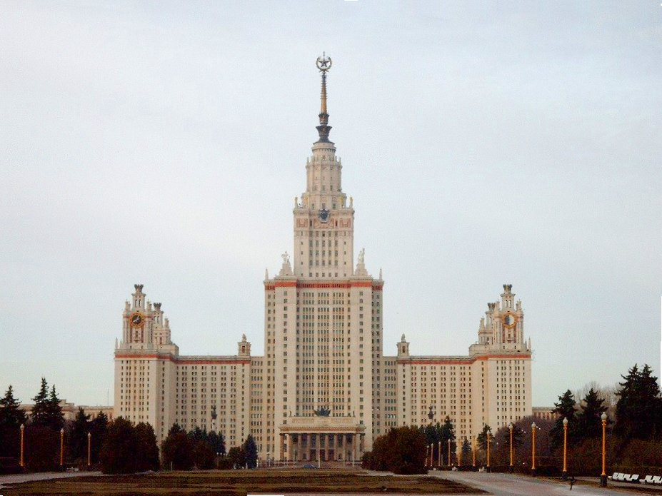
Ломоносов – основатель Московского государственного университета
Университет – учебное заведение, куда поступают те, кто получил среднее образование ( то есть закончил школу ). От обычного института университет отличается тем, что в нём можно получить любую специальность, профессию, потому что «универсальный» означает «всеобщий», «разнообразный».
Московский государственный университет ( МГУ ) был основан в 1755 году. Сегодня он носит имя М.В.Ломоносова и здесь учатся более сорока тысяч студентов на тридцати девяти факультетах.

Slide 17
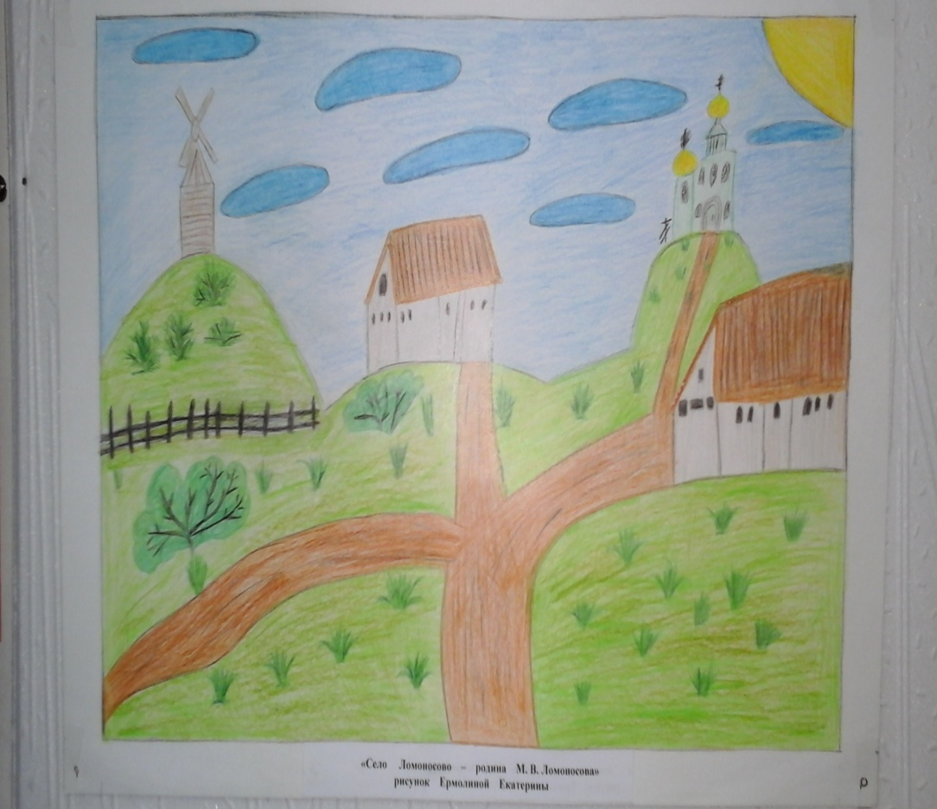
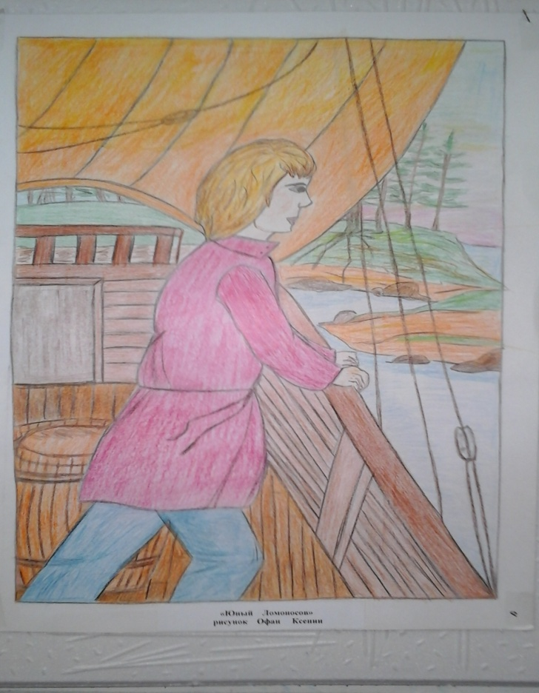
К 305 – летию со дня рождения М.В.Ломоносова мы нарисовали рисунки
«Село Ломоносово – родина М.В.Ломоносова»
Рисунок Ермолиной Екатерины
«Юный Ломоносов»
Рисунок Офан Ксении

Slide 18
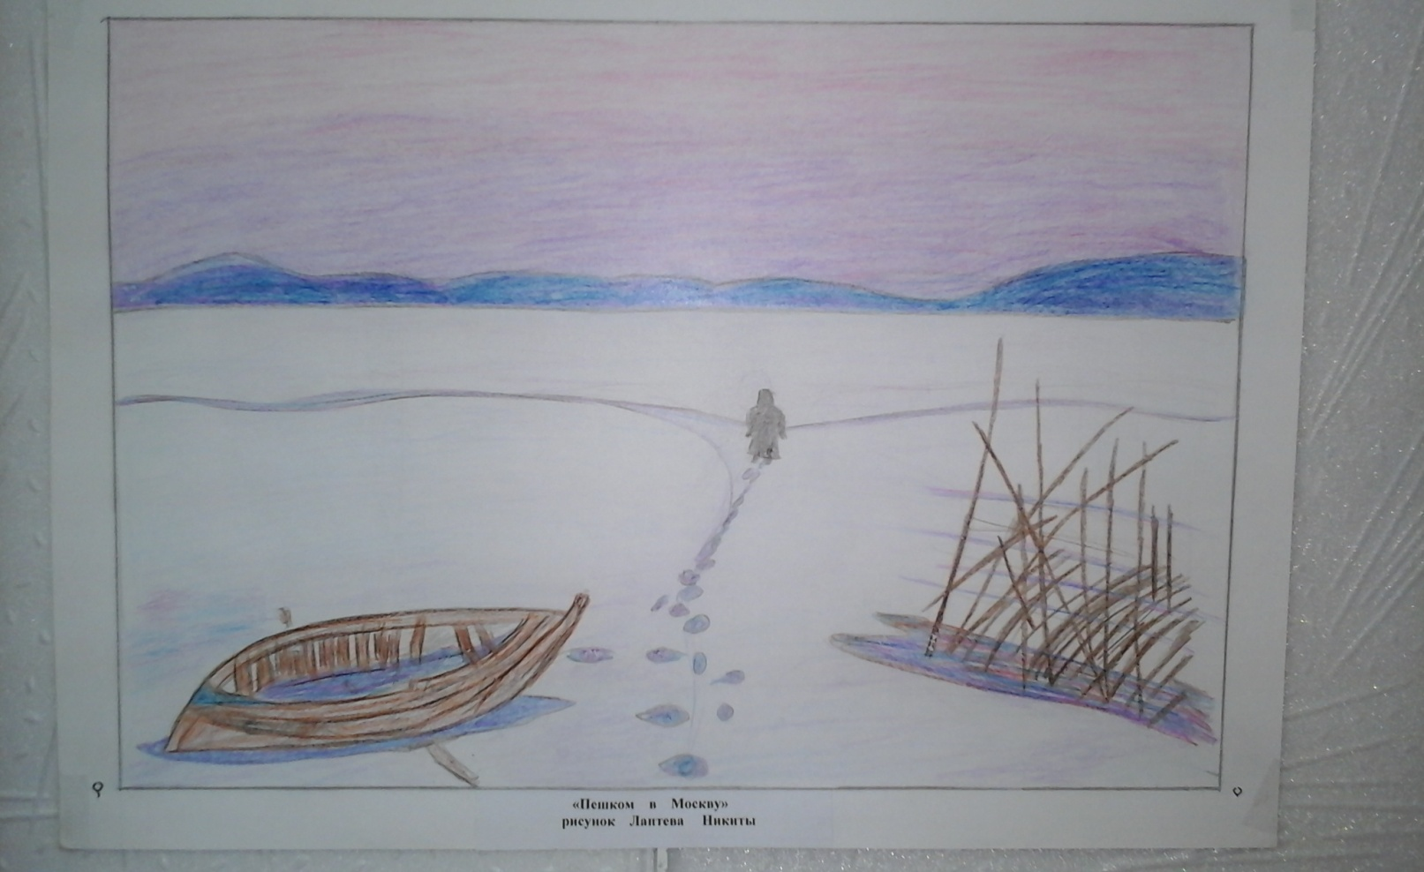
«Пешком в Москву»
Рисунок Лаптева Никиты

Slide 19
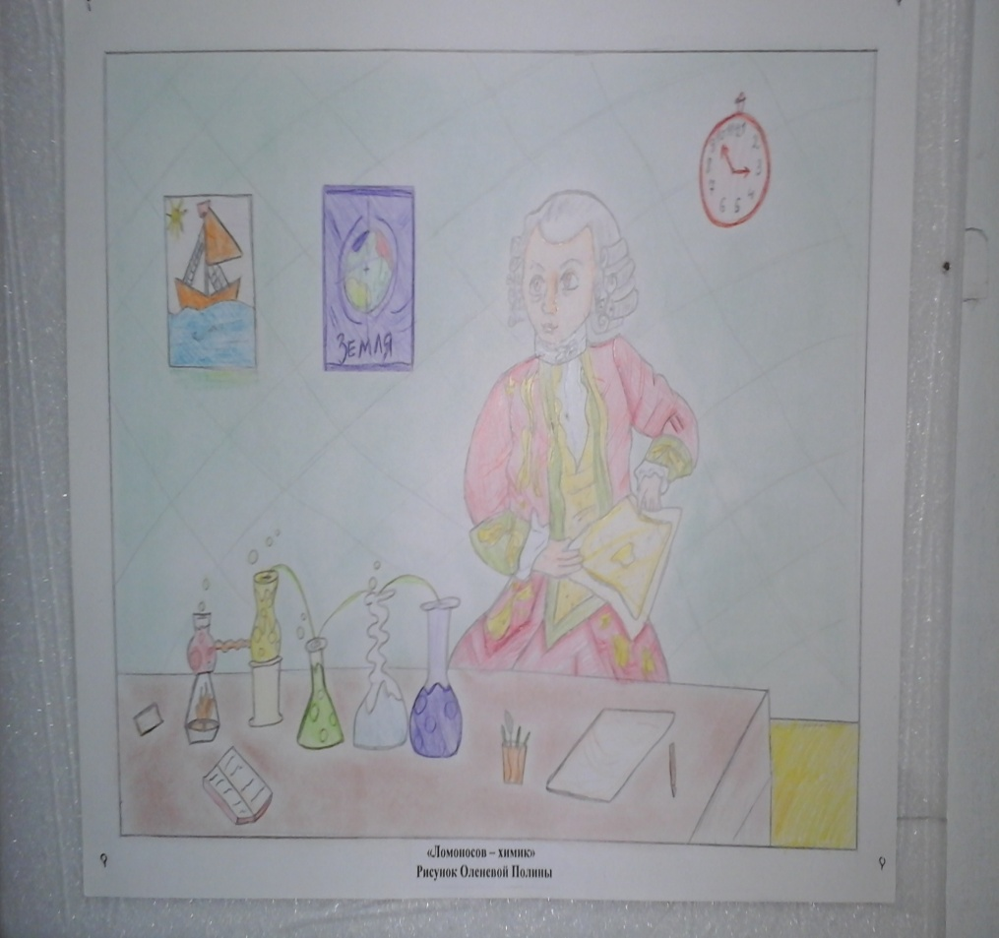
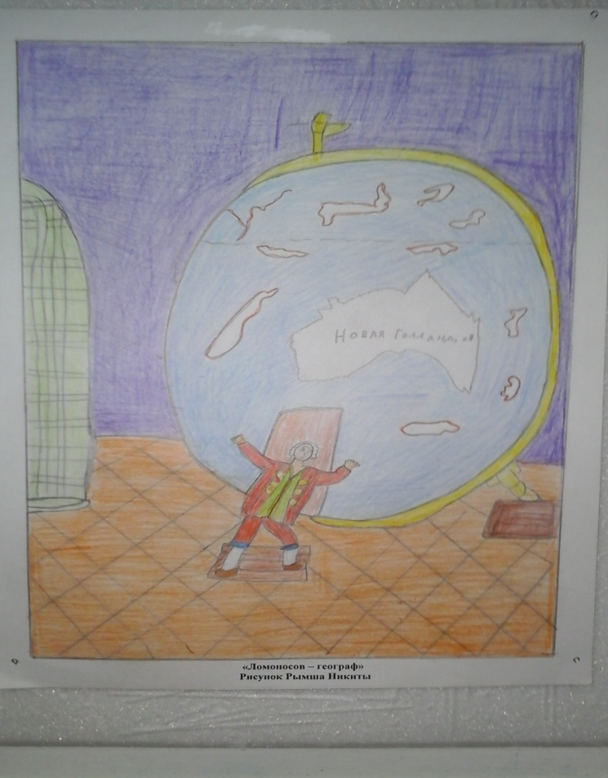
«Ломоносов – химик»
Рисунок Оленевой Полины
«Ломоносов – географ»
Рисунок Рымша Никиты

Slide 20
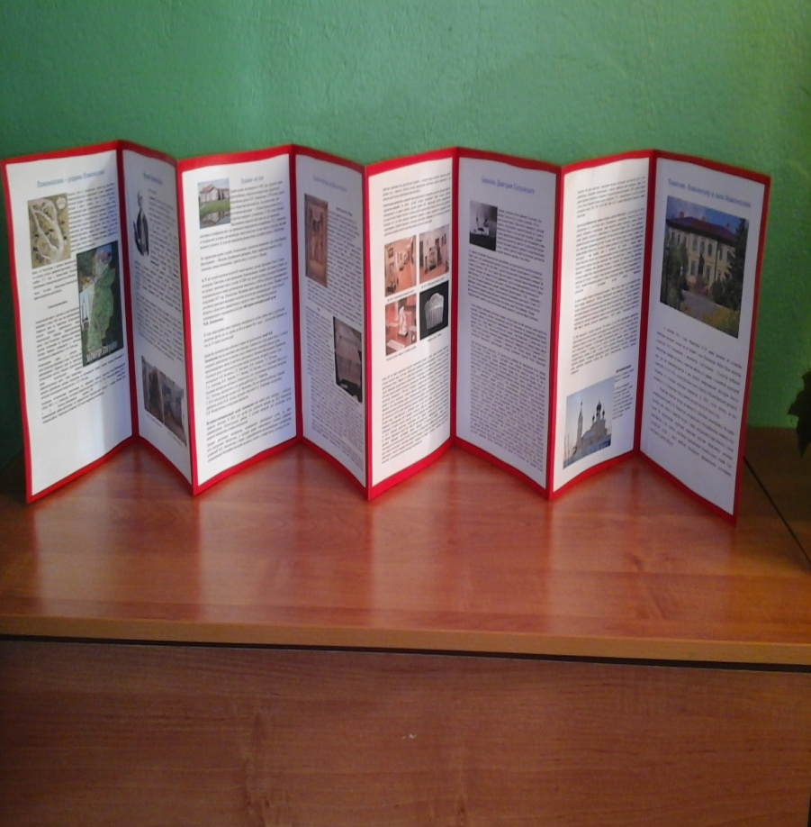
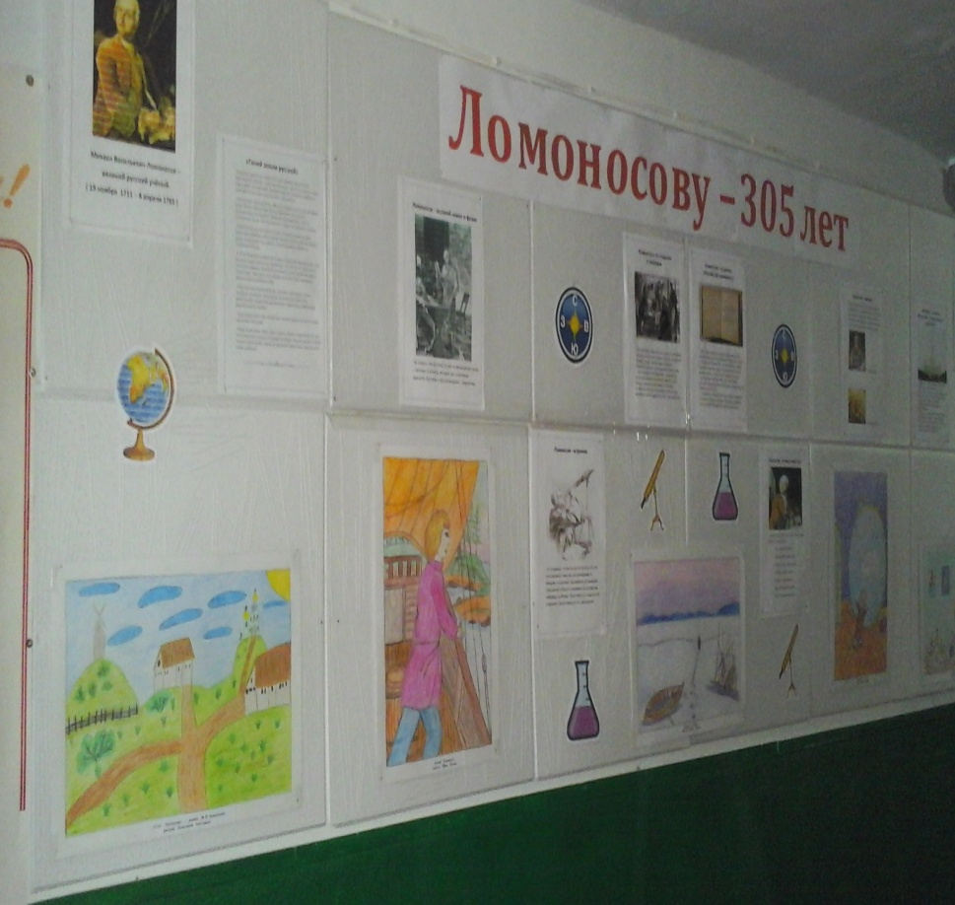
СДЕЛАЛИ КНИЖКУ-РАСКЛАДУШКУ О РОДИНЕ ЛОМОНОСОВА И
ОФОРМИЛИ СТЕНД В ШКОЛЕ.

Slide 21
Подведение итогов:
В заключении можно сказать, что даже самую ярко-выраженную гениальность нужно развивать и тренировать. Именно этим и занимался Михаил Васильевич Ломоносов на протяжении всей своей жизни.
Гипотеза подтвердилась: ГЕНИЕМ СТАНОВЯТСЯ, БЛАГОДАРЯ ОГРОМНОМУ И КРОПОТЛИВОМУ ТРУДУ, РАЗВИВАЯ СВОИ ПРИРОДНЫЕ ЗАДАТКИ

Slide 22
Источники информации
www.google.ru
Антропова Е.Б. От Холмогор до Колы 33 Николы; ( худож.: В.Лукконен).- Архангельск: АОА «ИПП «Правда Севера».- 136 с.: ил.
Смирнов Г.Д. 300 вопросов о Ломоносове: справочник-путеводитель/- Архангельск, 2011.- 124 с.: ил.-1000 экз.
Младшим школьникам о М.В. Ломоносове: учебно-методическое пособие/(Л.В.Большакова и др.); отв .ред. Э.И.Николаева, И.Ф.Поляков: Поморский гос. Ун-т им. М.В.Ломоносова, Арх. обл.инт-т переподгот. и повыш. квалификации работников оюразования.-2-е изд., доп. И перераб. – Архангельск: Поморский университет, 2006. – 192 с. Ил.
Уроки с Ломоносовым: учебное пособие для учащихся 7-9 классов/(О.Ю.Образцова и др.); сост. Е.Н.Старостина, О.Ю.Образцова: Поморский гос. Ун-т им. М.В.Ломоносова. – 2-е изд. – Архангельск: Поморский университет, 2011. – 139 с.: ил.
Фёдоров А.В. Ломоносов: учебное пособие для 1 класса общеобразовательных учреждений/А.В.Фёдоров. – М.: ООО «Русское слово – учебник», 2011. – 48 с.: ил.

